Slide 1
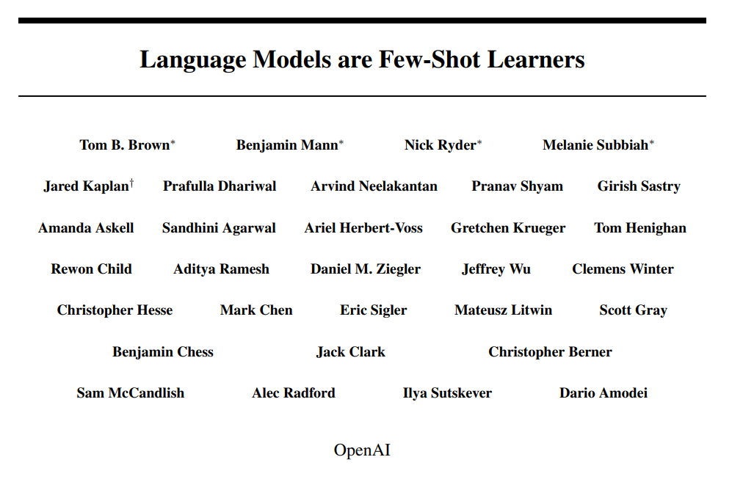
What we learned from GPT-3

Slide 2
Language Models are few-shot Learners
“Pretrain - Finetune 패러다임의 탄생”
- LLM 모델 하나가 다양한 태스크를 해결
- 사전학습만 하고, fine-tuning이 없어도 다양한 태스크에서 충분한 성능
- Zero shot, One-shot, Few-shot

Slide 3
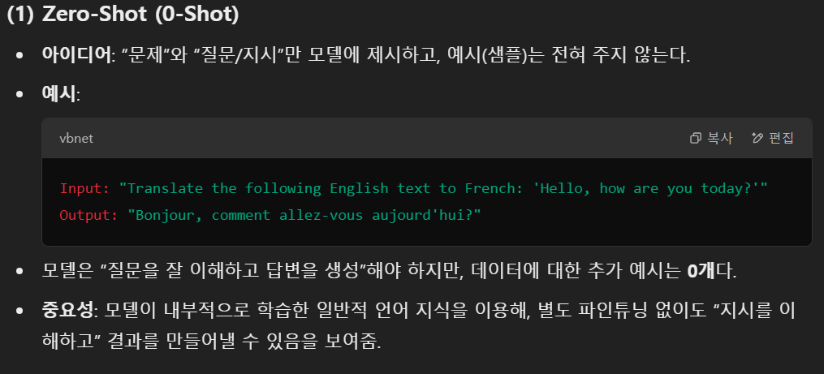

Slide 4
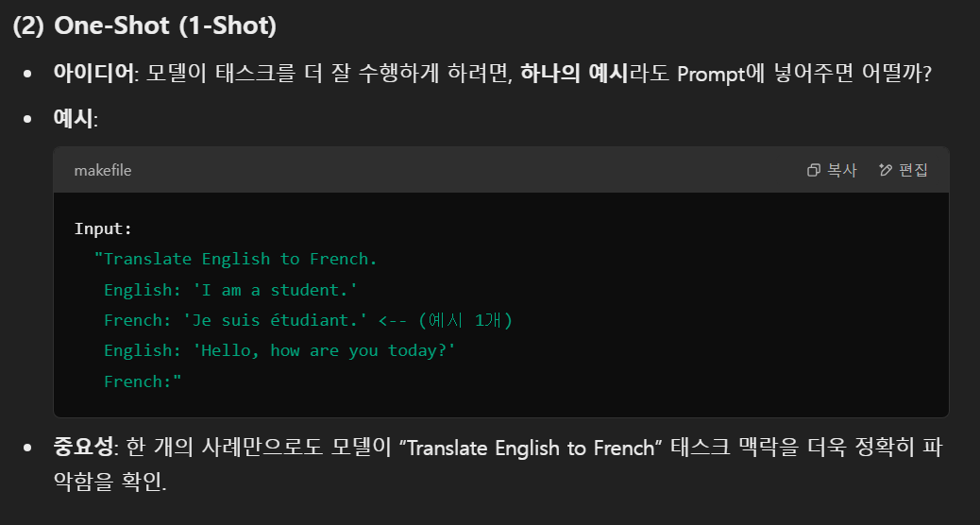

Slide 5
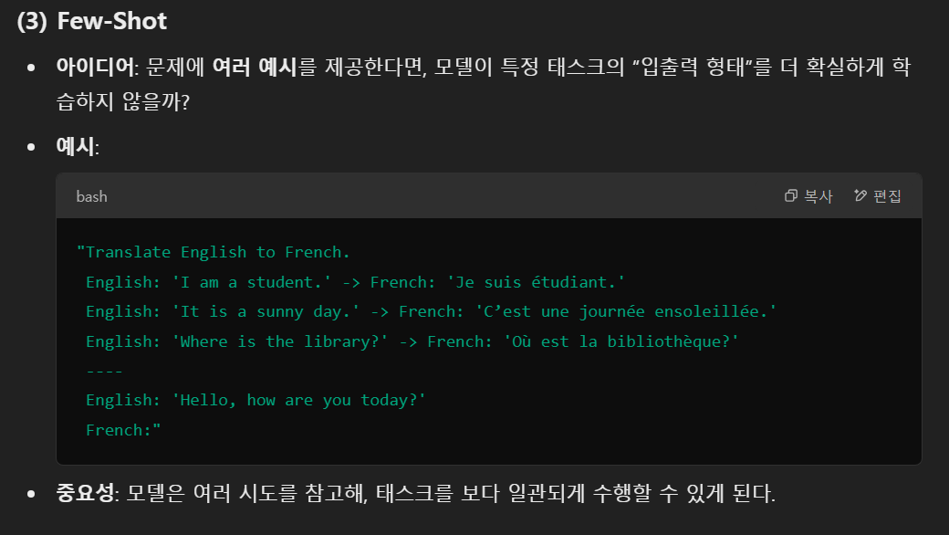

Slide 6
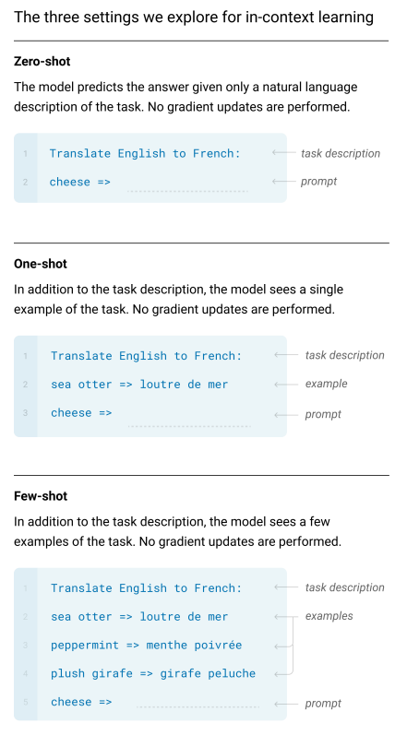
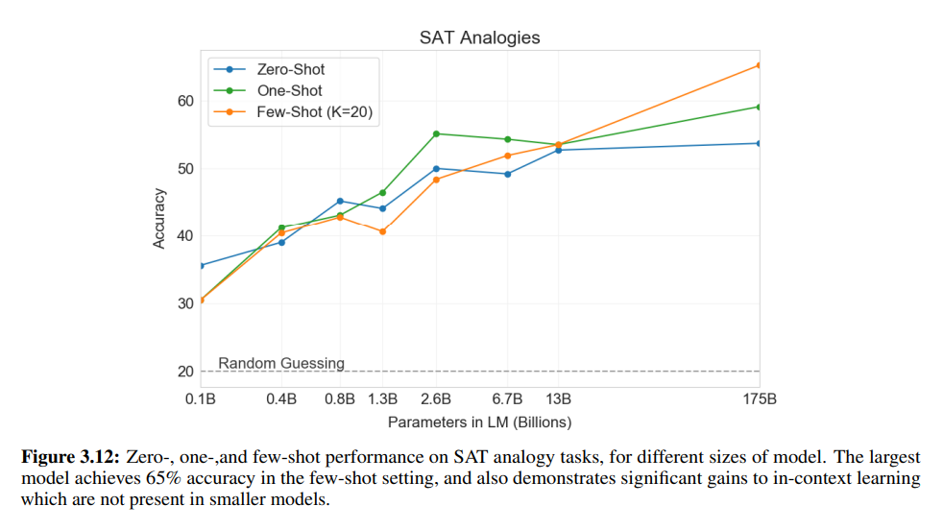
Large Model gains in-context learning

Slide 7
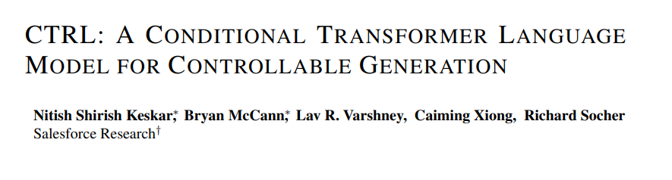
사용자가 원하는 텍스트 생성 연구

Slide 8
어떻게 하면 사용자가 원하는 특정 스타일이나 속성을 반영해 텍스트를 생성할까?
기존 모델의 한계
- 주어진 프롬프트에 대해 자연스러운 텍스트 생성은 가능
> 특정 주제, 스타일, 분위기, 길이, 도메인 등의 “명시적 통제”가 어려움
Controllable Generation
- 모델이 사전 정의된 속성을 따르도록 텍스트를 생성하는 기술
> “뉴스 스타일로 작성하라” “괴담 분위기를 내라”

Slide 9
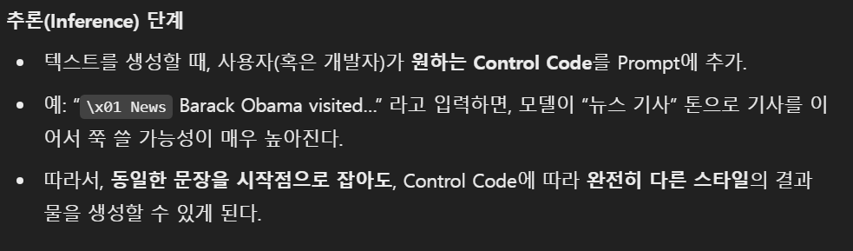
CTRL은 어떻게 명시적 제어를 가능하게 했나?
제어 코드
> 텍스트 앞부분에 control code 삽입
> “\x01 News, \xo1 Horror” 등 원하는 스타일을 나타내는 짧은 토큰
Pretrain 과정
> 대규모 코퍼스를 여러 도메인으로 분류 후, 해당 control code를 앞단에 붙여 학습

Slide 10
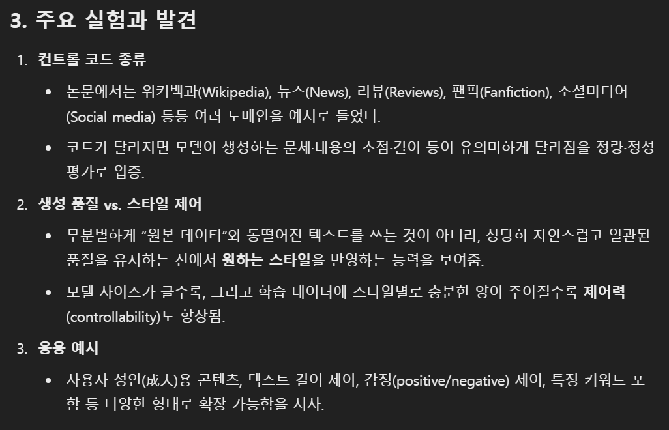

Slide 11
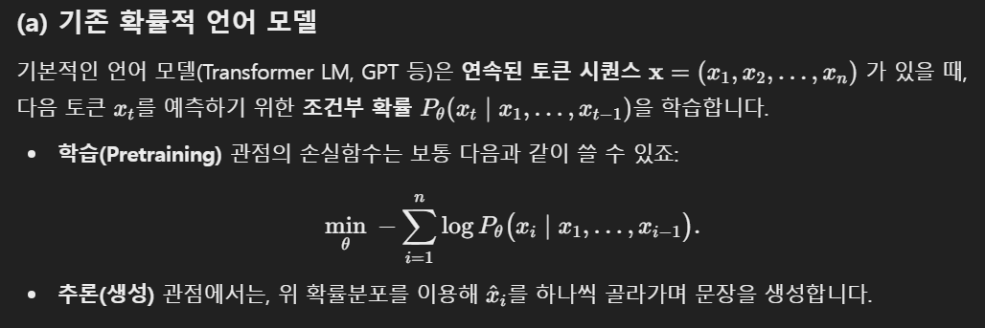
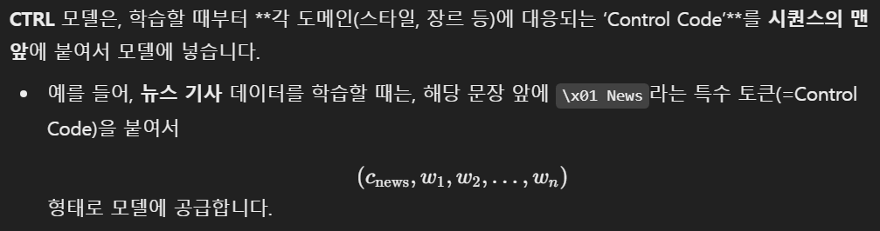
Control code는 조건부 확률을 학습한다

Slide 12
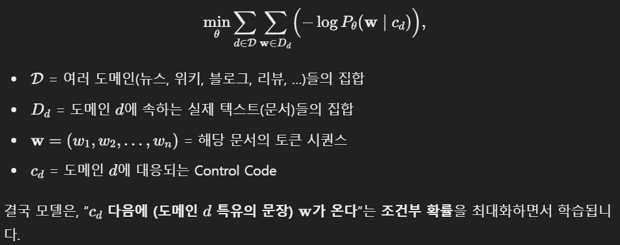

Slide 13
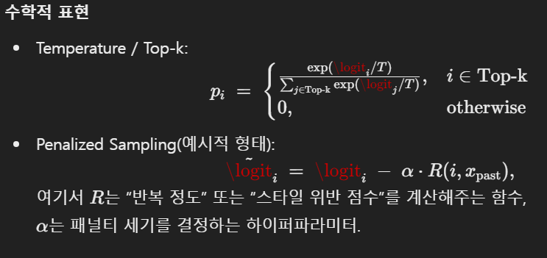
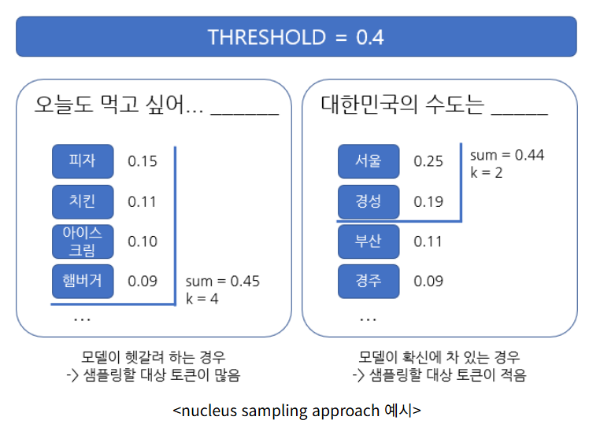
Temperature / Top K sampling vs Penalized Sampling
Temperature / Top K sampling
>Temp는 무작위 정도(확률 분포)
>Top K는 K개 이하 샘플 0으로 설정 후 정규화
Penalized Sampling
>여러 번 반복된 토큰이거나, 컨트롤 목표에 어긋난 토큰에 패널티 부여
>특정 스타일로 텍스트 생성하는데 도움
“반복 금지” “금지어 등장시 확률 낮추기” “스타일 어긋남 방지” 등
번외) Top-p nucleus sampling

Slide 14
CTRL 논문 의의
1. “Control Code” 활용 조건부 텍스트 생성 기법
> 동일 모델에서 다양한 스타일, 도메인 제어
2. 대규모 학습 데이터셋의 체계적 분류
> control code를 통한 각 문서의 라벨링-학습
>모델이 문맥 분류를 내재화(Instruction Tuning)
3. Penalized Sampling 도입을 통한 생성 품질 개선(동적 확률 조정)
> 컨트롤된 도메인을 벗어나거나 문맥에 맞지 않는 반복 방지
4. 조건부 생성의 발전
> Prompt로 스타일 지정(시스템 메시지, role-based prompt 등)
> 특정 토큰 확률 조정, 유해 콘텐츠 차단

Slide 15
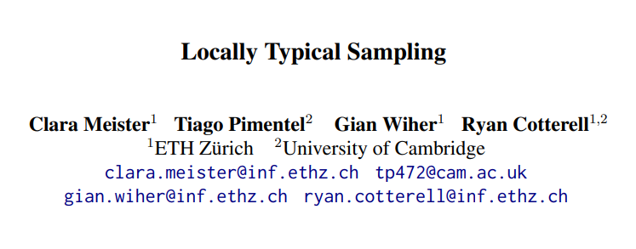
정보란 무엇인가? ”정보량의 철학을 담다”

Slide 16
사람은 Local하게 조절하며 말한다
"흥부와 놀부가 있었는데, 결론부터 말하자면 흥부는 착해서 부자가 돼. 옛날 옛적에..."
> 아무도 이렇게 말하지 않는다.
"옛날 옛적에 흥부와 놀부가 살았는데, 둘은 형제야. 그런데 흥부는 착하고, 놀부는 못 됐어. 참고로, 흥부는 동생이고 놀부는 형이야. 다시 돌아와서, 놀부는 모든 재산을 다 가져갔다? ....."
> 위와 같이, 사람은 전체적으로 어떻게 말하겠다고 미리 생각하지 않는다
> 사람은 그때 그때 말하면서 조절한다(Local).
사람은 문장 단위가 아닌 단어 단위로 Local하게 정보를 조절

Slide 17
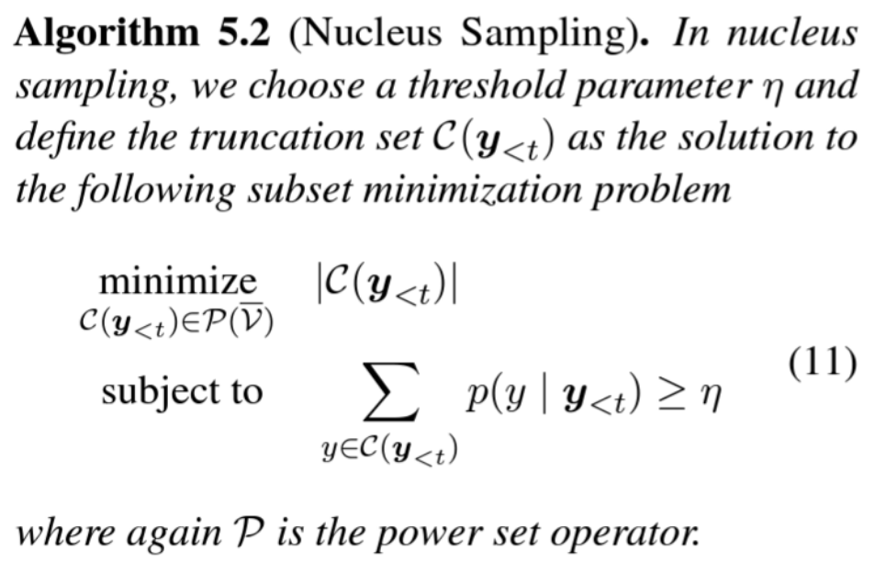
Top-p nucleus sampling = 특정 집합의 원소 개수에 대해 가장 적은 후보로 확률 합이 t를 넘도록 하라.
즉, 가장 높은 확률순으로 단어를 추가하라

Slide 18
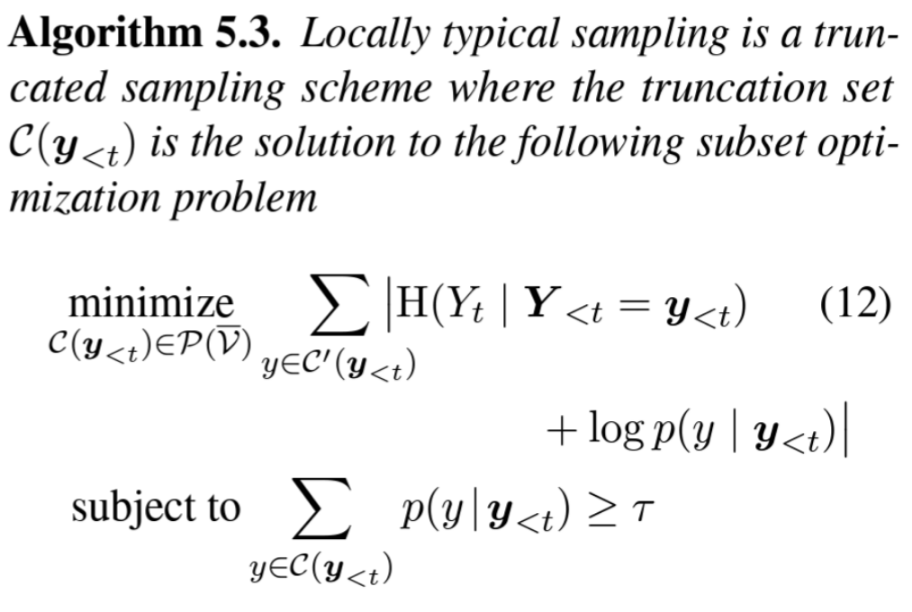
Top-p nucleus sampling
Locally typical sampling
Locally typical sampling = 확률이 너무 높거나 낮은 후보를 배제하고, 평균 정보량(엔트로피)에 가까운 후보만 남겨라
즉, 전형적인(평균적인) 토큰만 추가하라

Slide 19
Why Locally typical sampling?
"흥부와 놀부가 있었는데, 결론부터 말하자면 흥부는 착해서 부자가 돼. 옛날 옛적에..."
기존 Nucleus sampling 등의 방법에서는 위 문장도 충분히 나올 수 있다.
> 그러나 Locally typical sampling 방법론에 따르면, 위 문장은 모델 분포의 전형적인 선을 넘는 문장이므로
절대 나올 수 없게 된다.
Locally typical sampling의 효과
‘불필요하게 너무 뻔하거나 너무 희귀한 토큰을 동시에 제거’
Top-k / Nucleus 샘플링 기법의 한계 보완

Slide 20
전통적 sampling 기법의 한계
Top-K sampling
> 확률이 높은 상위 k개 후보만 남기고, 나머지 0처리
> k가 고정되어 문맥에 따라 확률 분포가 다른 부분에 대처가 어려움
- K가 너무 작으면 표현력 감소(뻔한 단어), k가 너무 크면 희귀 토큰이 자주 섞여 엉뚱한 결과
Nucleus sampling(Top-p)
> 확률 누적합이 p 이상이 되기 전까지의 후보 선택
> 고확률 토큰이 몰릴 때는 후보 적게, 골고루 분산될 때는 후보 많게
- 의미상 전혀 안 맞는 단어가 혼입될 여지가 여전히 있음
둘다 확률값 기준으로 상위 후보를 남기므로 너무 뻔하거나 말도 안 되는 후보 혼입 가능

Slide 21
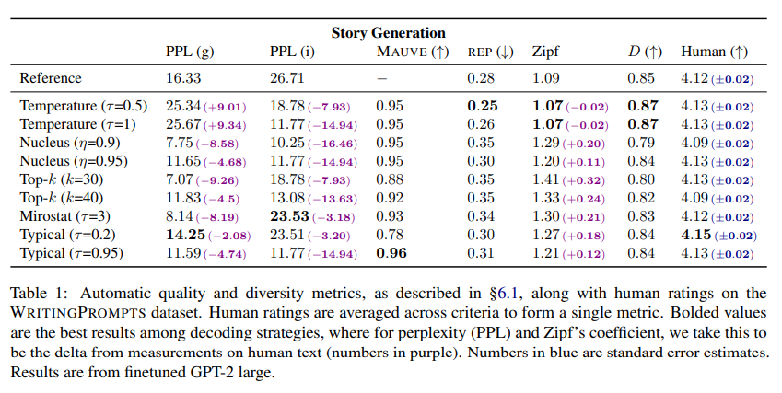
Locally typical sampling 의의
정보의 엔트로피적 접근
균형 잡힌 무작위성(응답 다양성, 논리적 일관성)
Penalized, Temperature 등 다른 디코딩 전략과의 결합

